Slide 1

قسم السنة الثالثة هندسة كهربائية
الجمهورية الجزائية الديموقراطية الشعبية
ثانوية العقيد لطفي
الوحدة التعليمة : المنطق التعاقبي
الوضعية التعلمية المؤجلات
انجاز من طرف الأستاذ: بلمادي محمد
2019/2018

Slide 2
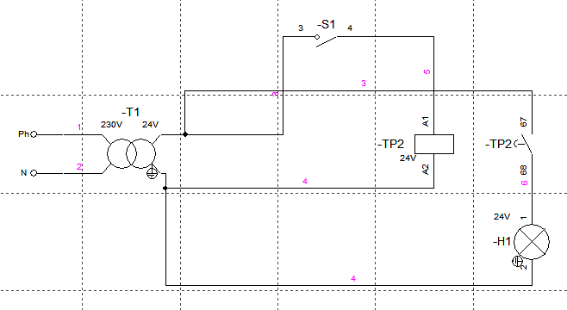
1 – نشاط استكشافي : التحكم في مصباح :
باستعمال Schemaplic نفــذ النشاط :
التركيب 1
- التركيب1 : شغل المصباح ثم قم بإطفائه وسجل ملاحظاتك :
نلاحظ تأخرفي توهج المصباح بالنسبة لغلق القاطعة

Slide 3
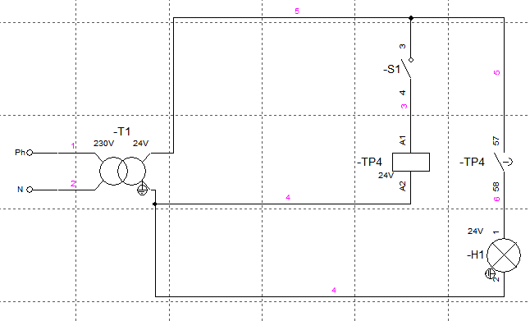
التركيب 2
- التركيب2 : نفس العمل ، سجل ملاحظاتك :
نلاحظ تأخر في انطفاء المصباح بالنسبة لفتح القاطعة

Slide 4
التأخر الزمني بين الأمر و الفعل بــــ: التأجيــــــل
نسمي
تأجيل عند العمـــــــــــــل
- في التركيب1 يسمي :
تأجيل عند الراحـــــــــــة
- في التركيب2 يسمي :

Slide 5


Slide 6
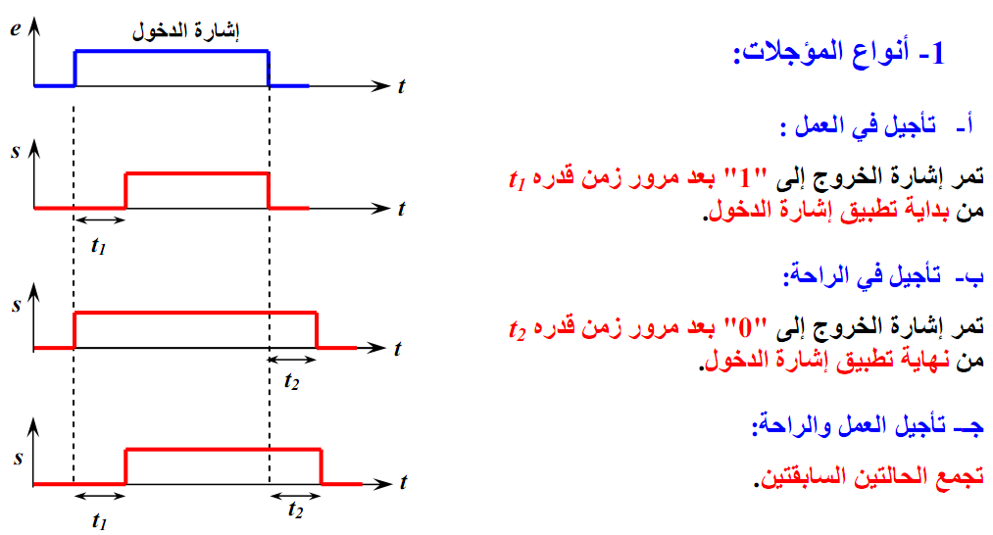
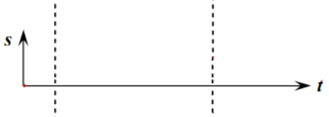
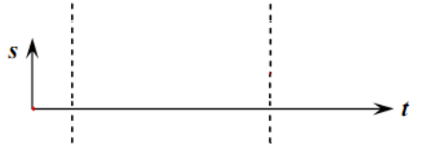
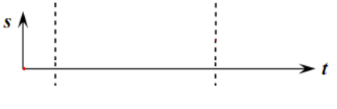

Slide 7



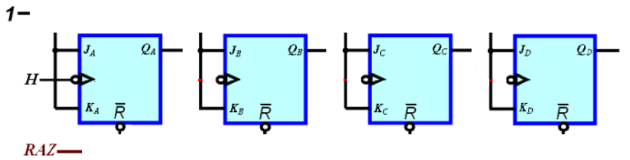
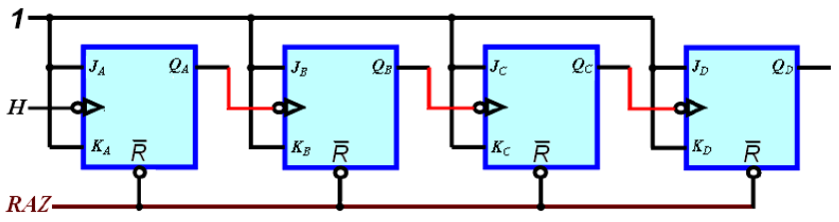

Slide 8
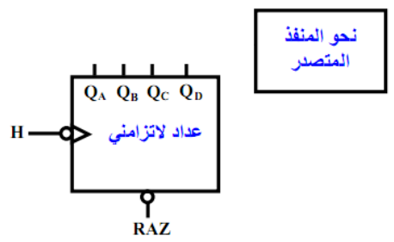
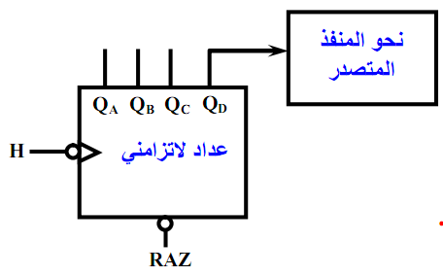



Slide 9
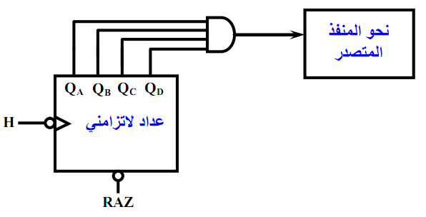
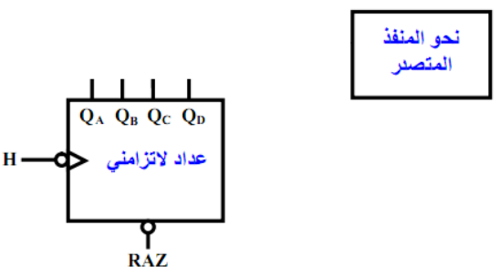
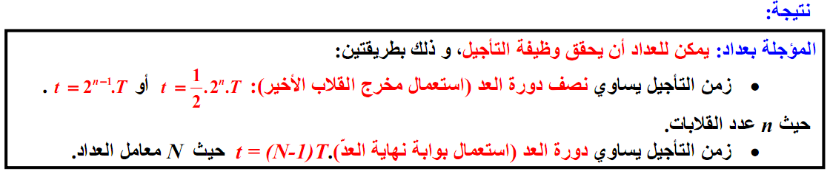

Slide 10
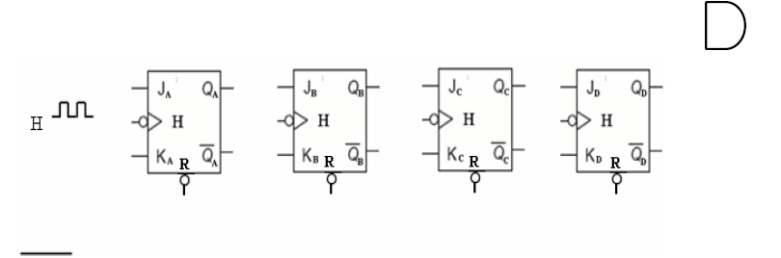
مثـــــال 1 : مؤجلة ذات عداد تصاعــــــدي
نريد الحصول علي تأجيل قدره 24s ، إذا علمت أن دور إشارة الساعة هو 2s
- أوجد سيعة العـــــــداد :
أكمل مخطط العداد مع إضافة تحكم يدوي لإرجاع العداد إلي الصفر.
t
1
1
1
1
1
1
1
1
Init

Slide 11
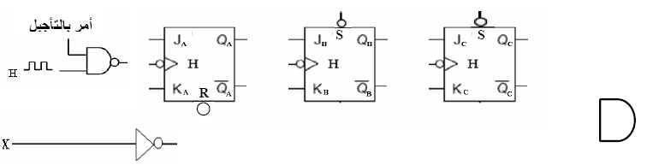
مثـــــال 2 : مؤجلة ذات عداد تنازلــــي.
نريد الحصول علي تأجيل قدره 24s ، إذا علمت أن تواتر إشارة الساعة هو 0.25 Hz
- أوجد سيعة العـــــداد :
أكمل مخطط المؤجلة حيث X : يمثل أمر إرغام في الحالة الإبتدائية.
1
1
1
1
1
1
t

Slide 12
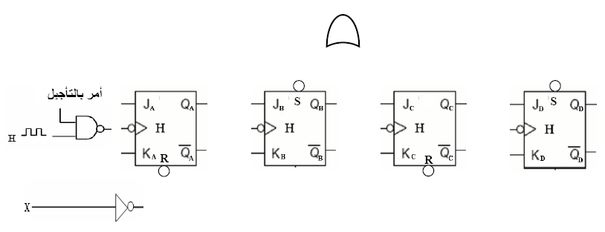
مثـال 3 : نريد الحصول علي تأجيل قدره 1mn و 40s بإستعمال عداد تنازلي
إذا علمت أن تواتر إشارة الساعة هو 0.1Hz
- أوجد سيعة العــــــــداد :
t
أكمل ربط دارة العـداد :
1
1
1
1
1
1
1
1

Slide 13
  2 المؤجلات ذات خلية RC ( المؤجلات التماثلية ) :
- تعتمد في مبدأ تشغيلها علي نظام مقارن ، يقوم بمقارنة التوتر بين طرفي مكثفة
إلي توتر ثابت نسميه التوتر المرجعي، عند وصول التوتر بين طرفي المكثفة إلي
التوتر المرجعي يحدث تبديل في دارة الخروج
المبــــدأ :
- زمن الـتأجيل هو الزمن اللام حتي يصل التوتر بين طرفي المكثفة إلي التوتر المرجعي
- المقارن يمكن أن يكون مقارن بمضخم عملي أو دارة ذات عتبة ( قلاب شميث ، NE555 ، ...........)

Slide 14
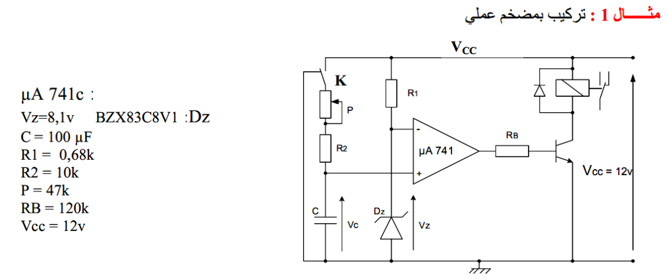

Slide 15
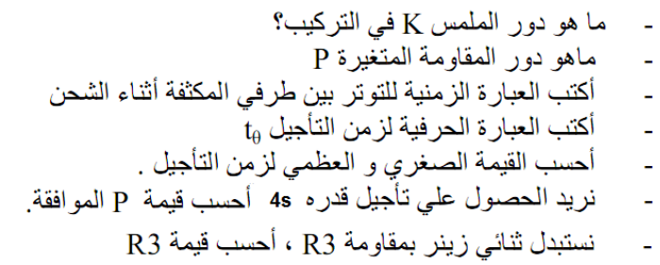

Slide 16
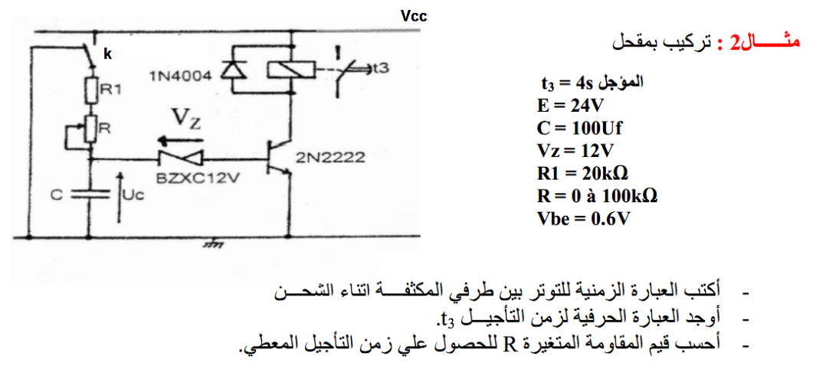

Slide 17


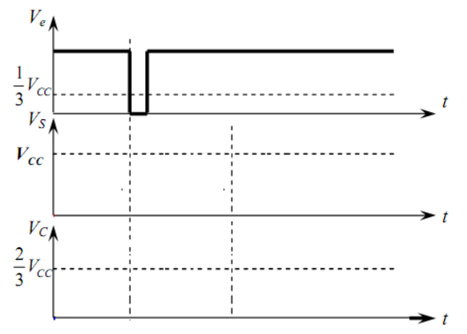
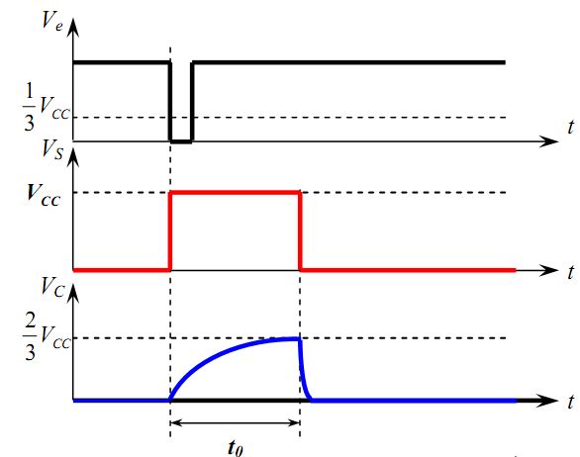
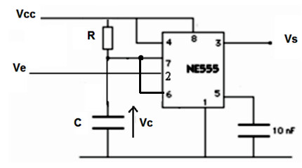

Slide 18
إشرح بإختصار التشغيــــل.
الحالة 1 :
VS=0 المكثفة مقصورة ، ويبقي التركيب في هذه الحالة في غياب تحكـــــم علي المدخل إذن الحالة1 هي حالة مستقـــــرة.
الحالة 2 :
نبضة علي المدخل كافية لجعل توتر المدخل2 ينزل تحت VCC/3 يصبــــــــــــح VS=VCC و تبدأ المكثفة في الشحن إلي غاية 2VCC/3 فيحدث تبديل و نعود إلي الحالـــــة 1.
الحالـــة 2 هي حالة لا مستقــــــرة

Slide 19
أكتب العبارة الزمنية لمدة التأجيـــــل .
من المنحني لدينـــا :
يكــــــــــــون :
من أجــل
بالتعويــــــض
و منـــه
- حساب مدة التأجيــــــــــــل :

Slide 20
شكرا لإنتباهكم
انتهى

